Slide 1

স্বাগতম

Slide 2
পরিচিতি
শ্রেণি
10ম
বিষয়
বাংলাদেশ ও বিশ্ব পরিচয়
অধ্যায়
অধ্যায়: ১৫
সময়
৫০ মিনিট
মো: কামরুল হাসান স্বপন
সহকারী শিক্ষক
মাতৃপীঠ সরকারি বালিকা উচ্চ বিদ্যালয়, চাঁদপুর।

Slide 3
শিখনফলঃ
এই পাঠ শেষে শিক্ষার্থীরাঃ
১।কিশোর অপরাধ কি তা বলতে পারবে।
২।এই অপরাধের কারণ চিহ্নিত করতে পারবে।
৩।কিশোর অপরাধের কুফল বর্ণনা করতে পারবে।
৪।এই অপরাধ দমনে সমাজ ও রাষ্ট্রের ভুমিকা ব্যাখ্যা করতে পারবে।

Slide 4
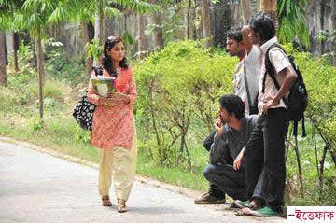
নিচের ছবিটি লক্ষ্য কর:
উপরের ছবিতে আমরা কি দেখতে পাচ্ছি?

Slide 5

আরো একটি ছবি লক্ষ্য কর:
উপরের ছবিতে আমরা কি দেখছি?

Slide 6
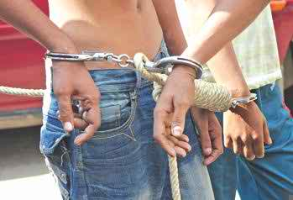
এই ধরণের অপরাধের সাথে সাধারণতঃ কারা যুক্ত হয়?

Slide 7
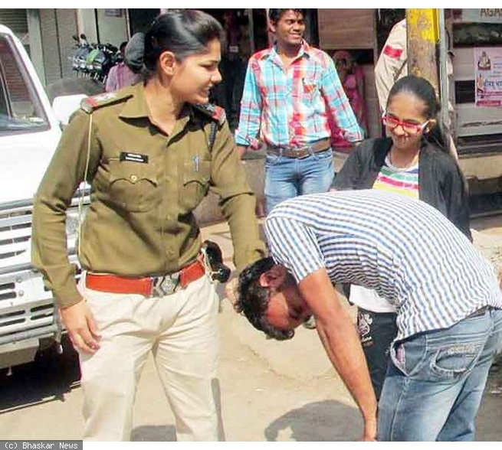
কিশোরদের কর্তৃক সম্পাদিত এই অপরাধগুলিকে কি বলে?

Slide 8
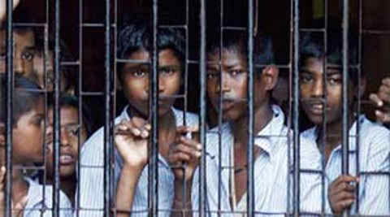
প্রশ্নোত্তর পদ্ধতিতে পাঠ উপস্থাপনঃ
প্রশ্নঃ১। অল্প বয়সী শিশু ও কিশোরেরা কেন অপরাধের সাথে জড়িয়ে পড়ে?
উত্তরঃপারিবারিক স্নেহ-ভালবাসা ও বিভিন্ন মৌলিক চাহিদা থেকে বঞ্চিত হয়ে অল্প বয়সী শিশু ও কিশোরেরা অপরাধের সাথে জড়িয়ে পড়ে।

Slide 9
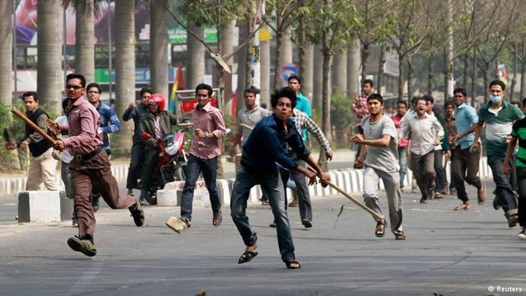
প্রশ্নঃআর কি কারনে কিশোরেরা অপরাধ ও রক্তক্ষয়ী সংঘর্ষে লিপ্ত হয়?
উত্তরঃকাউকে পরোয়া না করা, বিচক্ষণতার অভাব,উদ্যম,শারীরিক শক্তি, এবং টিকে থাকার ক্ষমতা ও দূঃসাহসিক প্রকৃতি প্রভৃতি কারণে কিশোররা অপরাধ ওরক্তক্ষয়ী সঙ্ঘর্ষে লিপ্ত হয়।

Slide 10
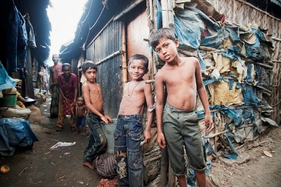
প্রশ্নঃ৩।শহরের বস্তিতে বসবাসকারী কিশোররা কেন অপরাধমূলক কর্মকান্ডে বেশি জড়িয়ে পড়ে?
উত্তরঃপারিবারিক অভাব-অনটন,শিক্ষার সুযোগ থেকে বঞ্চিত হওয়া এবং বাবা মার দায়ীত্বহীন আচরণ নিয়ন্ত্রনের অভাবে শহরের বস্তিতে বসবাসকারী কিশোররা অপরাধমূলক কর্মকান্ডে বেশী জড়িয়ে পড়ে।

Slide 11
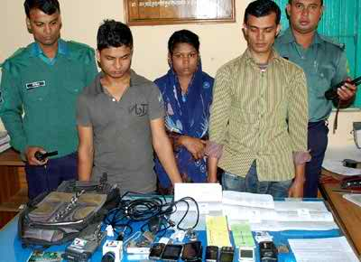
প্রশ্নঃ৪।শহরের কিশোররা আর কি কারণে অপরাধমূলক কর্মকান্ডে বেশী জড়িয়ে পড়ে?
উত্তরঃশহরের জীবনের একাকীত্ব,মা-বাবার কর্মব্যস্ততা,আকাশ-সংস্কৃতির প্রভাবসহ নানা কারণে শহরের কিশোররা অপরা্ধমূলক কর্মকান্ডে বেশী জড়িয়ে পড়ে।

Slide 12
দলীয় কাজঃ
ক-গ্রুপ
প্রশ্নঃ যে সকল শিশু ওকিশোর ইতিমধ্যেই অপরাধের সাথে জড়িয়ে পড়েছে তাদের কিভাবে সঠিক পথে ফিরিয়ে আনা যেতে পারে?
উত্তরঃযে সকল শিশু ও কিশোর ইতিমধ্যেই অপরাধের সাথে জড়িয়ে পড়েছে তাদের চরিত্র সংশোধনের জন্য কিশোর আদালত,কিশোর হাজত,সংশোধনী প্রতিষ্ঠান প্রভৃতির মাধ্যমে সঠিক পথে ফিরিয়ে আনা যেতে পারে।

Slide 13
দলীয় কাজঃ
খ-গ্রুপ
প্রশ্নঃ কিশোর অপরাধ দমনে আমাদের কি ধরনের সামাজিক দায়িত্ব রয়েছে?
উত্তরঃকিশোর অপরাধ দমনে আমাদের অনেক ধরণের সামাজিক দায়িত্ব রয়েছে।যেমনঃ ১। শিশু ওকিশোরদের পারিবারিক স্নেহ ওমমতা প্রদান।
২।তাদের ছোট-খাট প্রয়োজন মেটান।
৩।আকাশ-সংস্কৃতি ও খারাপ সংগীদের সংস্পর্শ থেকে দূরে রাখা।
৪।ইতিবাচকও নৈতিক পরামর্শ প্রদান।

Slide 14
মূল্যায়ন ও প্রয়োগঃ
পাঠ শেষে মূল্যায়নের জন্য আমি শিক্ষার্থীদের নিম্নের প্রশ্নগুলি করবঃ
১।কিশোর অপরাধের মুল কারণ গুলি কি কি?
২।কি কি পদক্ষেপের মাধ্যমে কিশোর অপরাধ মোকাবেলা করা যেতে পারে?
৩।কিশোর অপরাধের বিচারব্যবস্থার উদ্দেশ্য কি হতে পারে?

Slide 15

বাড়ির কাজঃ কিশোর অপরাধ দমনে আমাদের সামাজিক ও রাষ্ট্রীয় ভুমিকা কি হওয়া উচিত বলে তুমি মনে কর?

Slide 16

ধন্যবাদ

